Slide 1





МИНИСТЕРСТВО ОБРАЗОВАНИЯ САМАРСКОЙ ОБЛАСТИ
Областные семинары по вопросам организации деятельности региональных инновационных площадок
в сфере образования Самарской области
«Организационный семинар для действующих в 2025-2026 учебном году
региональных инновационных площадок в сфере образования по подготовке
к Областному фестивалю педагогических команд образовательных организаций, признанных региональными инновационными площадками в сфере образования Самарской области»
I. Нормативно-правовые основания проведения Областного фестиваля педагогических команд образовательных организаций, признанных региональными инновационными площадками в сфере образования Самарской области;
II. Организационные условия участия в Областном фестивале педагогических команд образовательных организаций, признанных региональными инновационными площадками в сфере образования Самарской области
доцент центра подготовки управленческих команд ГАУ ДПО СО ИРО
Соколова Елена Александровна 25.11.2025

Slide 2
I. Нормативно-правовые основания проведения Областного фестиваля педагогических команд образовательных организаций, признанных региональными инновационными площадками в сфере образования Самарской области (далее – Фестиваль)
1). Положение о проведении Областного фестиваля педагогических команд образовательных организаций, признанных региональными инновационными площадками в сфере образования Самарской области от 18.11.2024 г.;
2). Приказ ГАУ ДПО СО ИРО «Об утверждении положения о проведении фестиваля педагогических команд образовательных организаций, признанных региональными инновационными площадками в сфере образования Самарской области от 18.11.2024 г. №67;
3). Письма МО СО «О проведении Областного фестиваля педагогических команд образовательных организаций, признанных региональными инновационными площадками в сфере образования Самарской области» №МО/1911-ТУ от 21.11.2024г., №МО/5705 от 21.11.2024г.

Slide 3
I. Нормативно-правовые основания проведения Фестиваля
(п.2.1., 2.2. Положения о проведении фестиваля педагогических команд образовательных организаций, признанных региональными инновационными площадками в сфере образования Самарской области от 18.11.2024 г. № 67
Цель Фестиваля – распространение и внедрение инновационных практик по приоритетным направлениям государственной политики в сфере образования РФ, повышение уровня профессиональных компетенций педагогических работников и управленческих кадров образовательных организаций и повышение качества высшего, общего, дополнительного профессионального и дополнительного образования детей.
Задачи Фестиваля:
1). обобщение и распространение опыта разработки, апробации и реализации инновационных практик в сфере образовании, эффективных управленческих механизмов, педагогических технологий, форм, методов обучения, воспитания и развития личности
2). обеспечение преемственности эффективных инновационных практик между уровнями общего образования, высшим образованием, дополнительным профессиональным образованием, дополнительным образованием детей
3). мотивация и активизация деятельности педагогических работников и управленческих кадров системы высшего, общего, дополнительного профессионального и дополнительного образования детей по использованию инновационных управленческих механизмов, педагогических технологий, форм и методик в профессиональной деятельности
4). содействие в масштабировании инновационных практик и инновационных образовательных проектов в образовательных организациях Самарской области

Slide 4
II. Организационные условия участия в Областном фестивале педагогических команд образовательных организаций,
признанных региональными инновационными площадками в сфере образования Самарской области
Инновационная практика – наиболее эффективный оптимизированный инструмент улучшения результатов управленческой, методической, психолого-педагогической и (или) воспитательной видов деятельности ОУ в рамках реализации государственной ценностной политики в сфере образования.
Индикаторы инновационных практик
3). Инновационность
5). Тиражируемость
1). Актуальность
2). Обоснованность
4). Результативность

Slide 5
Нормативно-правовые основания проведения Фестиваля
(п.2.1., 2.2. Положения о проведении фестиваля педагогических команд образовательных организаций, признанных региональными инновационными площадками в сфере образования Самарской области от 18.11.2024 г. № 67
Индикаторы инновационных практик
1). Актуальность
1). Опора на тенденции социально-экономического развития и приоритетные направления государственной политики в сфере образования
2). Наличие аргументированных и подтверждённых сведений, полученных в результате исследовательского поиска
2). Обоснованность
3). Инновационность
3). Факт новизны (новые характеристики существующего объекта, создание нового объекта)
4). Результативность
4). Получение желаемых результатов
5). Тиражируемость
5). Возможность использования в определенных условиях для решения проблем без значительных изменений

Slide 6
Актуальность проекта
Обоснование сути проекта в целом:
анализ ситуации (существующего состояния);
- анализ проблем и их причин, которые образовательное учреждение планирует преодолеть при помощи проекта
- определение проблем (трудностей), не имеющие разрешения на данный отрезок времени
- обоснование необходимости разработки реализации проекта с учетом актуальных тенденций и приоритетов государственной (региональной, окружной) политики в сфере образования Российской Федерации

Slide 7
Инновационность
Факт отличия каких-либо характеристик объекта (предмета, явления, процесса), наблюдаемых в настоящий момент времени от характеристик, присущих ему в более ранний период
Факт новизны, присутствующий в каком-либо объекте (предмете, явлении, процессе) – новый способ, новый уклад, новый порядок и др.
Факт создания нового объекта

Slide 8
Идея проектной инициативы
Идея – способ решения проблемы.
результативная суть проекта;
то, что существенно улучшит ситуацию, изложенную в описании проблемы;
создание «нового».
Ответы на вопросы:
Что планируете разработать, создать и зачем?
Какую проблему будете решать или какую ситуацию будете исправлять?
Например:
Создание единого музейно-образовательного пространства в Самарской области посредством внедрения алгоритма организации музейной деятельности в ОО
Сетевой дистанционный модуль «По тропинкам земли Самарской» как средство формирования историко-краеведческих представлений у детей дошкольного возраста
Развитие познавательной и речевой активности детей дошкольного возраста с ограниченными возможностями здоровья посредством реализации Программы нейропсихологической коррекции «Умные движения»

Slide 9
Варианты смыслового зерна проекта («фишка»):
Оригинальность метода, формы и (или) содержания
Совершенствование управленческого механизма
Интенсификация
по времени (то же содержание за более короткий срок);
по содержанию (больше содержания за тот же срок)

Slide 10
Результативность
1. Организационно-управленческие
(нормативно-правовые акты – положения, приказы, порядки и др. + шаблоны)
3. Организационно-методические
(инструктивные материалы: дорожные карты, маршрутные карты, рекомендации и др.)
2. Диагностические
(диагностические средства,
контрольно-измерительные инструменты: набор диагностических методик, анкеты, опросникумы и др.)
4. Учебно-методические
(авторские программы,
программы курсов повышения квалификации, методические конструкторы, методические рекомендации)
5. Информационно-методические
(презентационный, публикационный материал по распространению способов апробации, внедрения инноваций и др.)

Slide 11
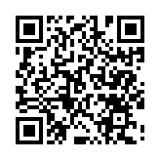
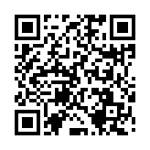
Порядок и сроки проведения Фестиваля - 2025
до 01 ноября
Регистрация выступающих
https://forms.yandex.ru/u/69200a25eb61460c90900902
до 01 ноября
Регистрация слушателей
https://forms.yandex.ru/u/69201522068ff00f8371b9f2
Прием материалов выступления (презентация и текст доклада) на почту rip_samara@mail.ru
до 01 декабря
до 01 декабря
Техническая экспертиза и содержательный анализ представленного материала
Проведение Фестиваля
4-5 декабря
8-10 декабря
Размещения итогов Фестиваля на сайте ГАУ ДПО СО ИРО

Slide 12
Программа Фестиваля
4-5 декабря 2025 года Адрес проведения: ГАУ ДПО СО ИРО, г. Самара, Московское шоссе, 125А
09.30 – 11.00 | Регистрация участников и гостей Фестиваля (1 этаж)
11.00-15.00 | Сессионные заседания (2 этаж)
15.00-15.30 | Подведение итогов Фестиваля. Вручение сертификатов участникам Фестиваля

Slide 13
Сессионные заседания Фестиваля
4 декабря 2025 г.
Менеджмент сессия «Инновационные управленческие практики в сфере образования»;
Пропедевтическая сессия «Сопровождение профессионального самоопределения»;
Дизайн-сессия «Инновационные практики в сфере технологического образования»;
Сессия блиц-докладов «Инновационные инклюзивные практики в сфере образования»;
IT-сессия «Инновационные IT-практики в условиях цифровизации в сфере образования»;
Коммуникационная сессия «Инновационные практики развития культуры речи в сфере образования»;
Интегративная сессия «Инновационные практики укрепления физического и психического здоровья обучающихся в сфере образования»

Slide 14
Сессионные заседания Фестиваля
5 декабря 2025 г.
Аксио-сессия «Инновационные практики в сфере образования по возрождению, сохранению и укреплению духовно-нравственных основ традиционных российских семейных ценностей»;
Интегративная сессия «Инновационные практики формирования патриотического мировоззрения и активной гражданской позиции обучающихся в сфере образования»;
Эдьютон-сессия «Инновационные воспитательные практики в сфере историко-краеведческого образования»;
Эдьютон-сессия «Инновационные воспитательные практики в сфере экологического образования»;
Эдьютон-сессия «Инновационные воспитательные практики в сфере художественно-эстетического образования»;
Эдьютон-сессия «Инновационные воспитательные практики социализации обучающихся»;
Дизайн-сессия «Инновационные образовательные технологии формирования интеллектуальных способностей обучающихся в сфере образования»

Slide 15
Важное:
Просьба начать регистрацию выступающих
Правильность заполнения регистрационной формы
Участие по сессионным направлениям согласно программам (заранее сохраняем презентацию в аудитории)
Практикоориентированность (наглядная демонстрация / видеофрагмент)
QR-code с отсылкой на образовательные продукты / раздел «РИП» на официальном сайте ОУ
Взаимоактивность в процессе работы сессий приветствуется
Приглашение гостей из ТУ / ДО

Slide 16
Не приняли участие в Фестивале - 2024:
ГБОУ СОШ пос. Черновский «Модель формирования и оценки функциональной грамотности как основа качества образовательных результатов»
ГБОУ СОШ №2 «ОЦ» им. Г.А. Смолякова с. Большая Глушица «Разработка и внедрение окружной модели организации профильных смен технической направленности как основы для формирования инженерных классов в Южном образовательном округе на базе ГБОУ СОШ №2 «ОЦ» им. Г.А. Смолякова с. Большая Глушица»
! 100% участие действующих РИП (без СПО) – подстраховка для замены выступающего

Slide 17
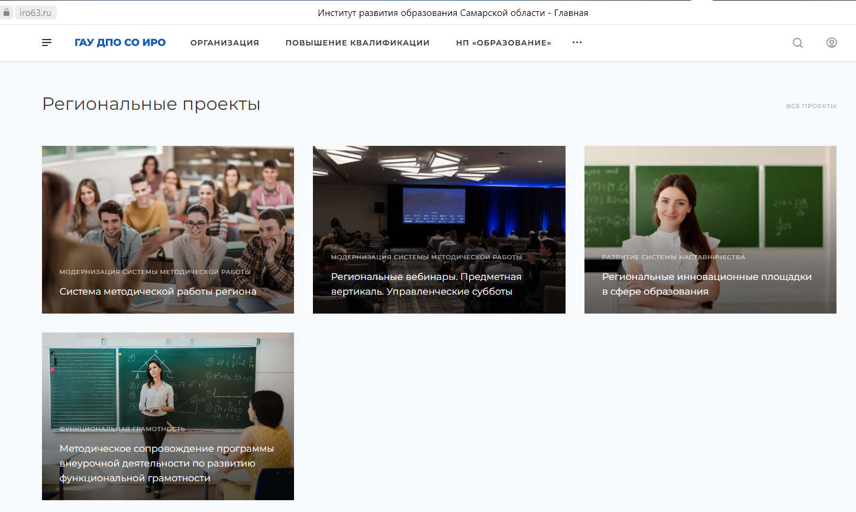
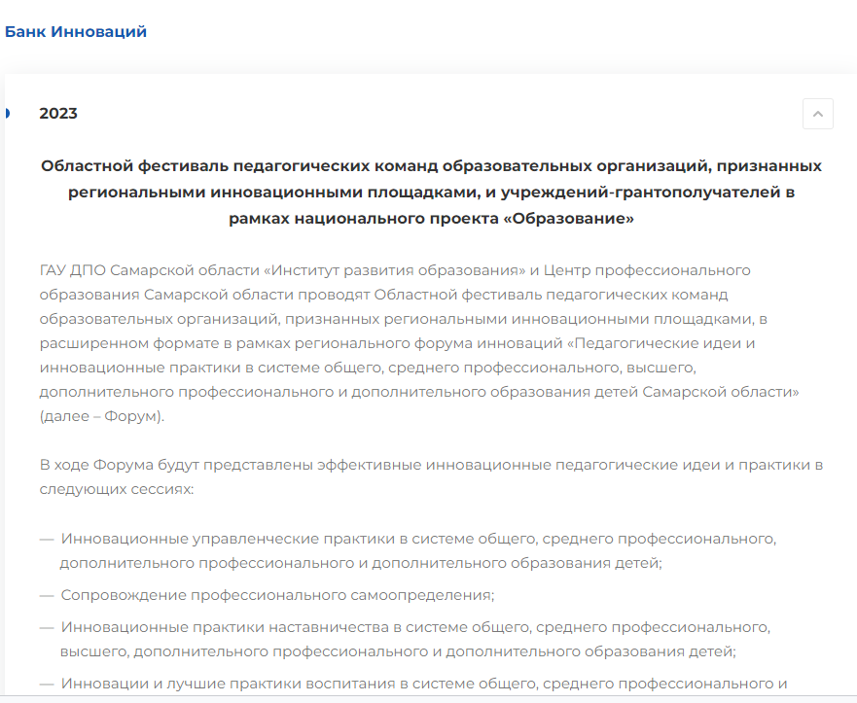
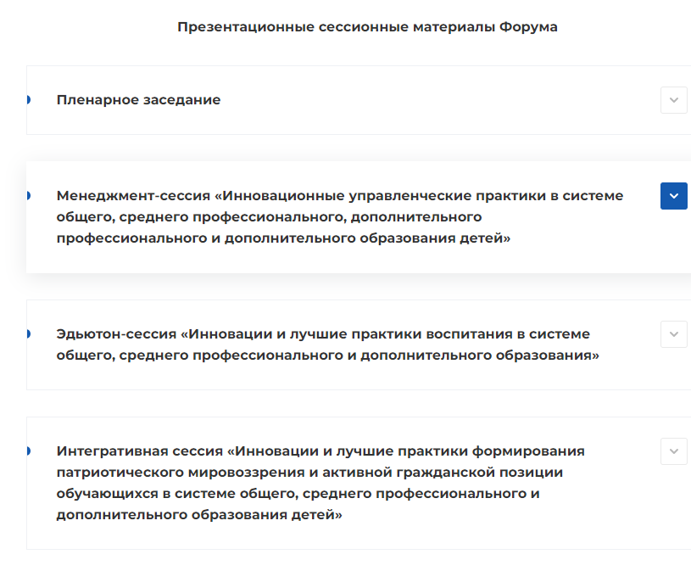
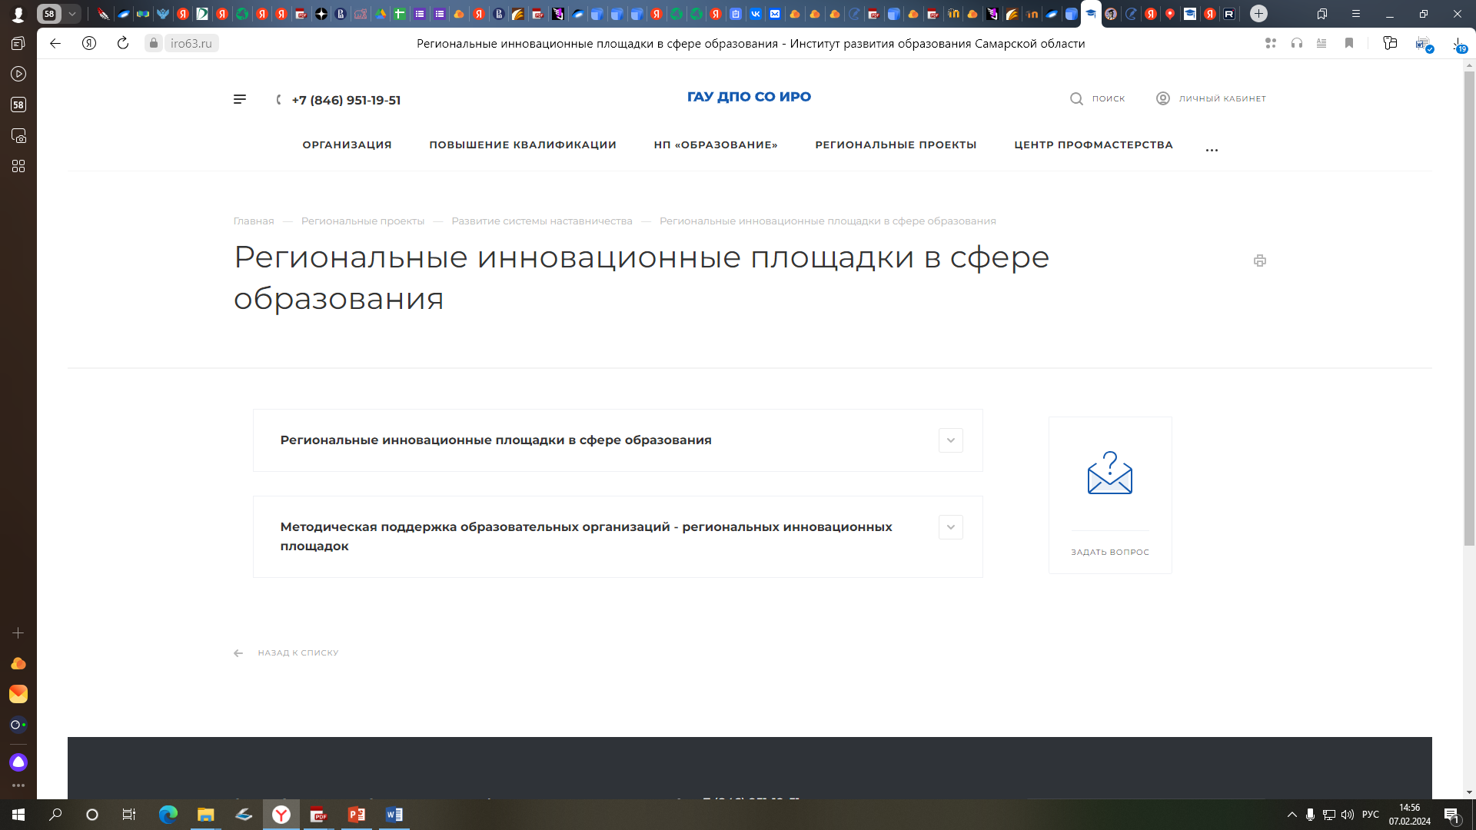
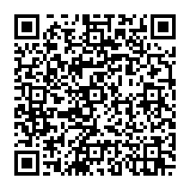

Slide 18
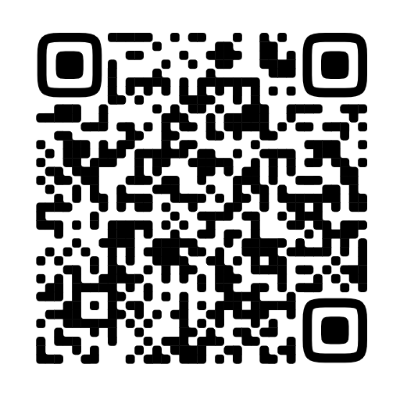
МИНИСТЕРСТВО ОБРАЗОВАНИЯ САМАРСКОЙ ОБЛАСТИ
Областные семинары по вопросам организации деятельности региональных инновационных площадок
в сфере образования Самарской области
«Организационный семинар для действующих в 2025-2026 учебном году
региональных инновационных площадок в сфере образования по подготовке
к Областному фестивалю педагогических команд образовательных организаций, признанных региональными инновационными площадками в сфере образования Самарской области»
Контакты:
e-mail: rip_samara@mail.ru
sokolovaelena9@mail.ru
Тел.: 8 (846) 242-65-74, 89272615884 – Соколова Елена Александровна
Информация по РИП на сайте ГАУ ДПО СО ИРО: https://clck.ru/36SfZ9

